Slide 1

Ehkäisevä päihdetyö EHYT ry
Toimii valtakunnallisesti koko väestön parissa terveiden elämäntapojen edistämiseksi
Työ ulottuu lapsista ja nuorista työ- ja eläkeikäisiin
Alkoholiin, nikotiinituotteisiin ja huumeisiin liittyvän ehkäisevän työn ohella EHYT ry ehkäisee pelaamisesta syntyviä haittoja

Slide 2

Päihdeilmiö ja Ryhmäilmiö ammatillisiin oppilaitoksiin -hanke
Osa STM:n kärkihanketta 2017−2018: Edistetään terveyttä ja hyvinvointia sekä vähennetään eriarvoisuutta
Kaksi toisiaan tukevaa toimintamallia, joiden avulla edistetään opiskelijoiden hyvinvointia, ehkäistään päihdehaittoja ja vahvistetaan oppilaitosten yhteisöllisyyttä
Hanketta toteuttaa Ehkäisevä päihdetyö EHYT ry yhdessä Suomen ammatillisen koulutuksen kulttuuri- ja urheiluliitto SAKU ry:n kanssa, mukana myös opiskelijajärjestöt SAKKI ry ja OSKU ry

Slide 3
Ryhmäilmiön tausta
EHYT ry:n AMIS – Arjen ammattilaiset -hankkeessa (2011−2015) kehitetty toimintamalli
Tarjoaa välineitä hyvien opiskeluryhmien rakentamiseen, jatkuvaan ryhmäyttämiseen sekä opiskelijoiden sosiaalisten valmiuksien ja sosiaalisen luottamuksen vahvistamiseen

Slide 4

Ryhmäilmiö-koulutus
Kesto 2 h
Suunnattu kaikille nuorten ryhmiä ohjaaville
Suosittelemme koulutuksen pitämistä koko oppilaitoksen henkilöstölle
Sisältää Ryhmäilmiö-käsikirjat osallistujille
Tarvittaessa voidaan järjestää useampi koulutus samana päivänä

Slide 5
Miksi Ryhmäilmiö?
Sosiaaliset taidot ovat terveyden, hyvinvoinnin ja työkyvyn perusta
Sosiaalisia taitoja voi oppia vain ryhmissä
Myös työelämätaidot ovat paljolti sosiaalisia taitoja
Syrjäytymisen taustalla toistuvat ulkopuolisuuden kokemukset

Slide 6
Miksi Ryhmäilmiö?
Opintojen yksilöllistyessä huomion kiinnittäminen opiskelijaryhmiin erityisen tärkeää
Tutkimusten mukaan ammattiin opiskelevat nuoret eivät kaipaa yksilöllisiä vapauksia, vaan pysyvyyttä, ennakoitavuutta ja selkeää rytmiä, joita pysyvät opiskeluryhmät voivat tarjota (Maunu 2014)
Hyvin toimivan ryhmän jäsenet auttavat ja innostavat myös toisiaan oppimaan
Nuoret viihtyvät paremmin ja opintojen läpäisy tehostuu

Slide 7
”Aikuisten on tarjottava nuorille sitä,
mitä he päihteiden käytölläänkin tavoittelevat,
mutta paremmassa ja kestävämmässä muodossa.”
Antti Maunu

Slide 8
Päihdeilmiö – mitä ja miksi?
Keskusteluun perustuva päihdekasvatustunti
Miten erilaiset yhteiskunnalliset ja kulttuuriset muutokset ovat vaikuttaneet päihteiden käyttöön Suomessa eri aikoina? Miksi päihteiden käyttöä säännellään? Entä miten sosiaaliset suhteet ja tunteet liittyvät päihteiden käyttöön?
Tavoitteena syventää opiskelijoiden päihteiden käyttöön liittyvää terveysosaamista ja saada hei­dät pohtimaan päihteiden käyttöä erityisesti sosiaalisesta, kulttuurisesta ja yhteiskunnallisesta näkökulmasta
Oppitunnin pituus 75−90 min (3 ryhmää/pvä)

Slide 9
Tarjoamme ammatillisille oppilaitoksille maksuttomasti koulutuspaketin, joka sisältää Päihdeilmiö-tunnit opiskelijoille sekä Ryhmäilmiö-koulutuksen toimipisteen henkilöstölle
Tilaukset ja lisätiedot: koulutukset@ehyt.fi
Anu Rautama, p. 050 325 9273
Sarianna Palmroos, p. 050 524 9909
ehyt.fi/toinen-aste

Slide 10
Miten puhua kannabiksesta -hanke
Yhteistyössä Suomen Terveydenhoitajaliitto (STHL ry) ja Liikunnan ja Terveystiedon Opettajat (Liito ry) kanssa toteutettava hanke vuosina 2015–2017.
Tavoitteena on tuottaa tietoa ja mallintaa toimintatapoja kannabisehkäisyyn yläkouluihin ja 2. asteen oppilaitoksiin. Hankkeessa on tuotettu koulutusmalli, vanhempainiltamalli sekä kannabis-faktapaketti.
www.ehyt.fi/kannabishanke

Slide 11
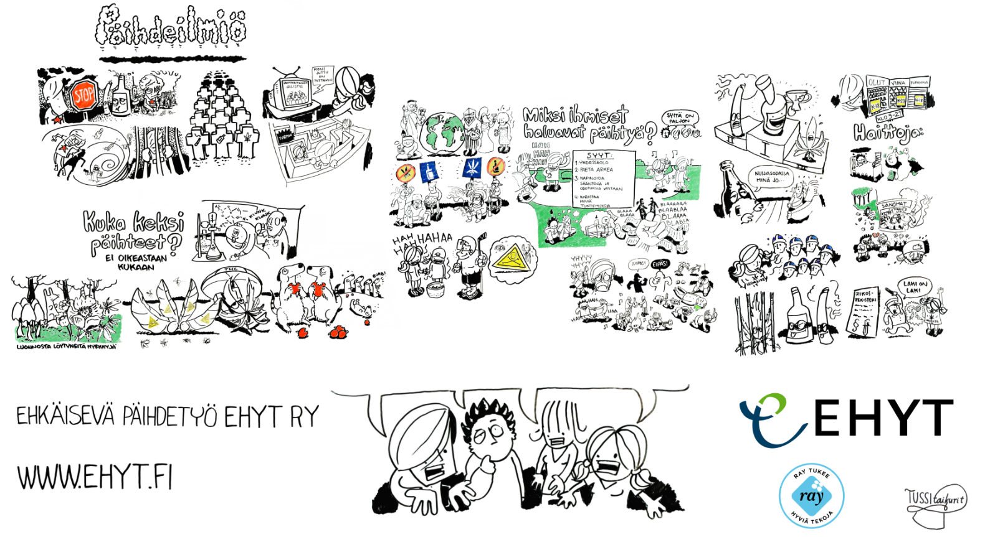
Päihdeilmiö-video YouTubessa

Slide 12


Slide 13


Slide 14


Slide 15


Slide 16


Slide 17


